Slide 1
Bélyegek, katalógusok az Interneten 1. rész
Katalógusok

Slide 2
https://world-stamps.info/en/index.php
Csak állat motívumok találhatóak
Használatához regisztráció nem szükséges
Keresés:
- ország
- évszám
- motívum
- kombinált keresés

Slide 3
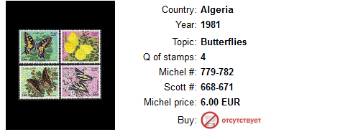
https://world-stamps.info/en/index.php
- Eredmények

Slide 4
https://world-stamps.info/en/index.php
Ország
Évszám
Bélyegek szám a
Michel sorszám
Scott sorszám (gyakran hiányzik)
Michel ár
Megtalálható-e a shop-ban

Slide 5
https://world-stamps.info/en/index.php
Társoldalak (űr, olimpia): csak shop, csak oroszul
Képek letölthetőek

Slide 6
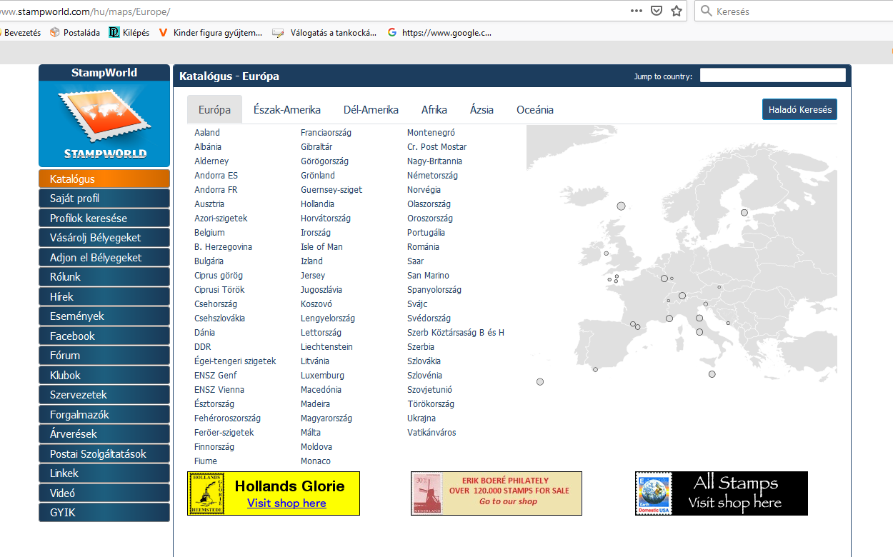
https://www.stampworld.com/hu/
Regisztráció szükséges az összes funkció eléréséhez (Email cím)
Egyszerű térképes keresés:

Slide 7
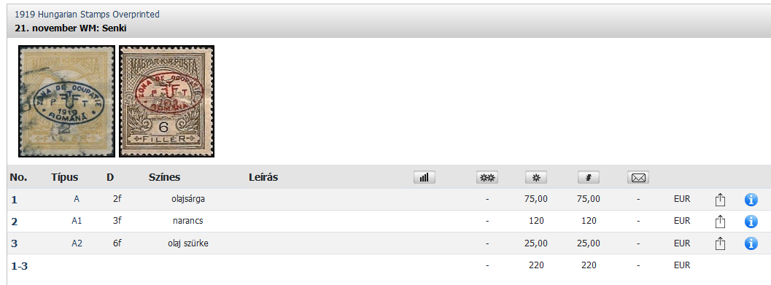
https://www.stampworld.com/hu/
Kattintás Magyarországra:
Tovább Debrecenre:

Slide 8
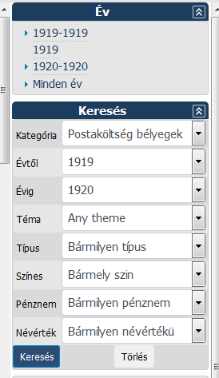
https://www.stampworld.com/hu/
További szűkítési lehetőségek

Slide 9
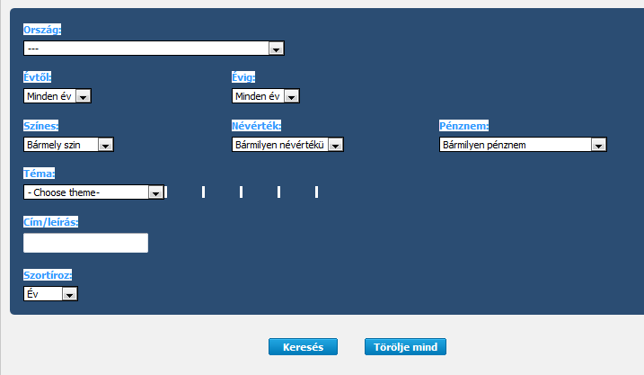
https://www.stampworld.com/hu/
Keresési feltételek:

Slide 10
https://www.stampworld.com/hu/
Előnyök:
- Hatalmas adatmennyiség
- Vásárlás, Eladás
- árverések (Darabanth, Polgár ☹)
Hátrányok: Saját árképzés (Általában olcsóbb a Michelnél)

Slide 11
https://colnect.com/hu/
Gyűjtők által szerkesztett oldal
Pénz, bélyeg, képregény stb….
Regisztráció szükséges
Eladás és vétel
Saját gyűjtemény nyilvántartása
Cinderellas

Slide 12
Egyéb katalógusok
https://www.freestampcatalogue.com/
https://www.catawiki.nl/catalogus/postzegels/landen-gebieden/147201-hongarije-hun

Slide 13
Fizetős katalógusok
Michel online katalógus: Éves díj 165 Euro
https://mycollection.stanleygibbons.com/
https://www.scottonline.com/ 129 Euro/év

Slide 14
Egyéb
Gál Zoltán katalógusa
Ebay mint kereső
Bélyegkereskedések katalógusai: pl. Goldhahn

